Slide 1



Социальные сети: за и против

Slide 2

VK
(Вконтакте)
«ВКонтакте - это машина времени.
Зашел на 5 минут, прошло пару часов…»
Самая популярная социальная сеть в России
Такой титул еще нужно было заслужить, но социальная сеть ВКонтакте действительно заслуженно получила это звание. Она удовлетворяет все желания пользователей, постоянно совершенствуется, следя за тенденциями в мире коммуникаций и моды
ВКонтакте имеет дружелюбный и простой интерфейс, куда постоянно добавляются новые возможности, регулярно дорабатывается удобство пользования ресурсом, - и это очень важно!
В 2026 году социальная сеть ВКонтакте продолжает радовать своих пользователей!

Slide 3
Rutube - Российский видеохостинг, позволяющий пользователям загружать, просматривать и обмениваться видеоконтентом.
Платформа была запущена в 2006 году
На Rutube доступны:
фильмы и сериалы (российские и зарубежные);
развлекательные шоу, телепередачи, новости;
блоги, подкасты, мастер-классы;
музыкальные клипы, концерты;
образовательные материалы;
спортивные трансляции и стримы;
детский контент (мультфильмы, семейные программы);
прямые эфиры телеканалов и пользовательские трансляции.
По данным на 2026 год, ежемесячная аудитория Rutube в среднем превышает 83–85 млн пользователей.

Slide 4

MAX
Российский мессенджер, являющийся внутренним сервисом одноимённой цифровой платформы. Платформа основана в 2025 году технологической компанией VK, разрабатывается её дочерней структурой ООО «Коммуникационная платформа»
Некоторые функции мессенджера:
личные и групповые чаты;
голосовые и видеозвонки;
обмен файлами и возможность создавать каналы;
интерфейс, разделённый на четыре основные вкладки: «Контакты», «Звонки», «Чаты», «Настройки»;
хранение данных на российских серверах, что гарантирует защиту от блокировок.

Slide 5

Pinterest
«Pinterest - самая прибыльная социальная сеть!»
Многие ошибочно полагают, что Pinterest - социальная платформа
Но в ней нет лайков, комментариев и хештегов. Сюда приходят люди, которые хотят найти новые идеи, поделиться полезной информацией или просто посмотреть на красивые иллюстрации
Каталог картинок - вот, где нужно черпать идеи для вдохновения!
Там можно найти все - интересную картинку для новости, новую тему для статьи, идею сюжета для ролика...
Платформа Pinterest постоянно меняется и развивается
Конечно, она не претендует на первое место среди социальных платформ, но уже сегодня уверенно задает тон и имеет свою неповторимую индивидуальность

Slide 6
Современные социальные сети учат нас потреблять информацию, но не анализировать ее и применять полученные навыки
Поэтому:
читайте книги;
ищите баланс между потреблением и созиданием, между обучением и развлечением;
выключите телефон и отправьтесь за новыми впечатлениями;
пишите от руки, ведите дневник или ежедневник;
плавно ограничьте пребывание в социальных сетях до минимального, даже если от них зависит ваша работа;
«Если мы хотим вернуть себе творческую свободу, мы должны сначала вернуть себе контроль над своим разумом» (П. Дуров)

Slide 7
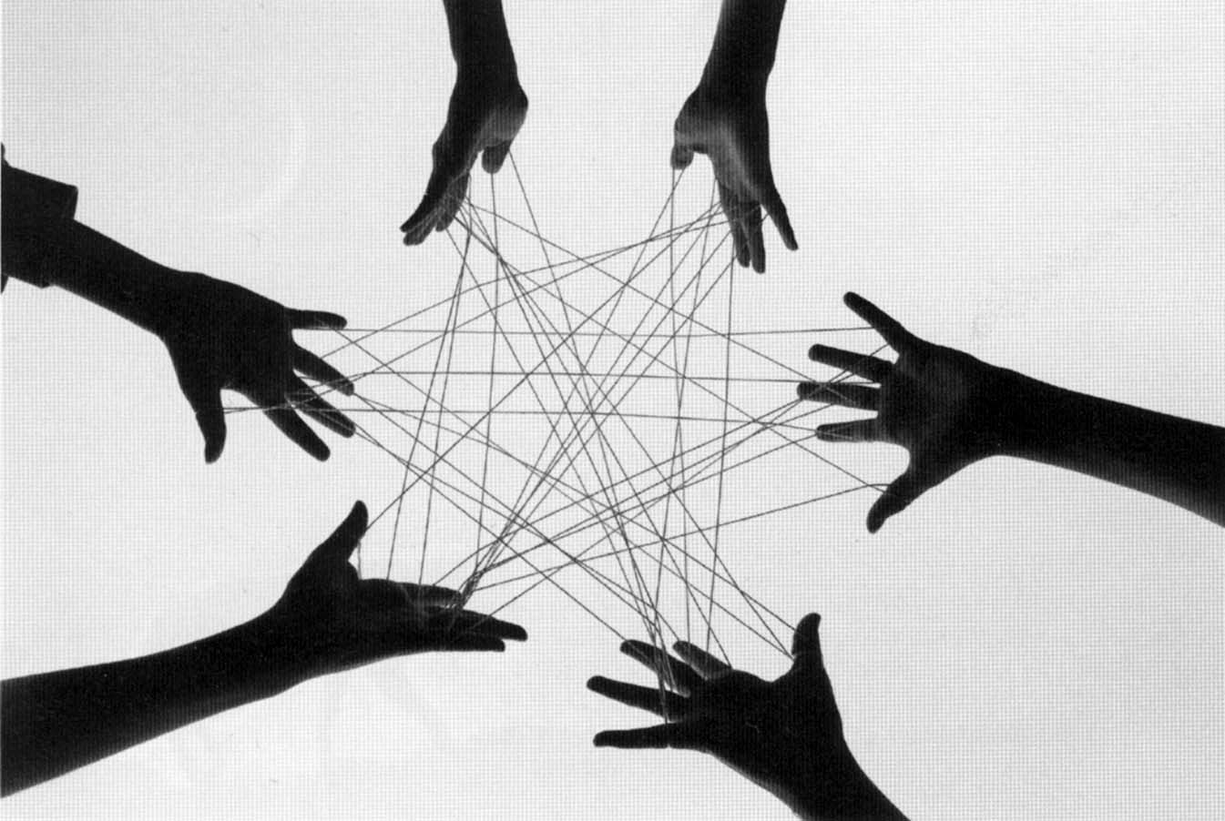
Спасибо за внимание!

